Slide 1
CRIPTOMOEDAS,
TOKENS E ICOs
bbchain© Proibida a reprodução sem autorização.

Slide 2
Conceitos sobre:
Criptomoedas vs Tokens
ICOs vs Exchanges
Dinâmica de Tokens e ICOs
O que vamos aprender neste projeto!
bbchain© Proibida a reprodução sem autorização.
O que são e como funcionam os Tokens e sua dinâmica de comercialização com Initial Coin Offering (ICOs)

Slide 3
Conceitos sobre:
Criptomoedas vs Tokens
ICOs vs Exchanges
Dinâmica de Tokens e ICOs
O que vamos aprender neste projeto!
bbchain© Proibida a reprodução sem autorização.
O que são e como funcionam os Tokens e sua dinâmica de comercialização com Initial Coin Offering (ICOs)

Slide 4
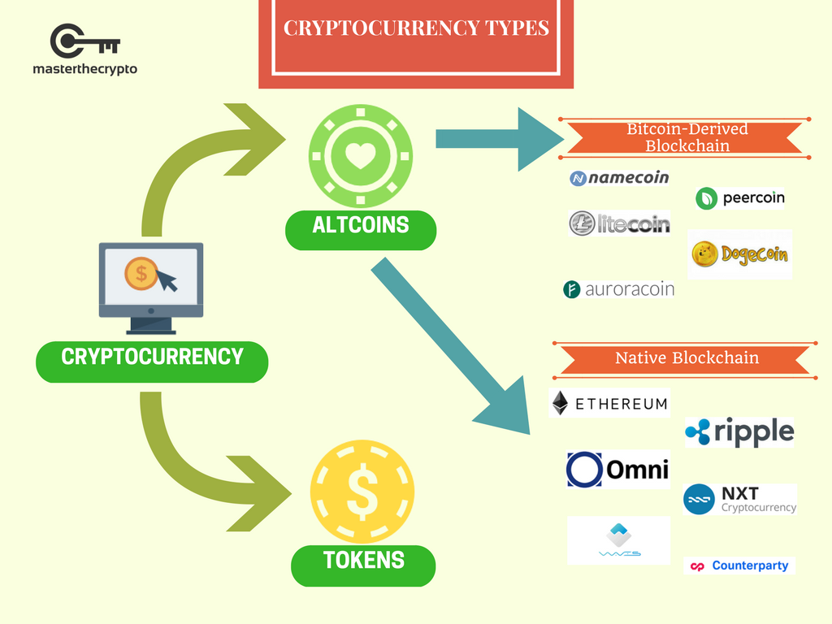
bbchain© Proibida a reprodução sem autorização.
Coins (Criptomoedas ou AltCoins) e Tokens são tipos de criptomoedas (Cryptocurrency) que podem ser usadas como ativos digitais.
A diferença entre Coin e Token está na relação de dependência da plataformas Blockchain onde operam.
Coins: são criptomoedas independentes que operam em suas próprias Blockchains.
Tokens: são criptomoedas que dependem de uma plataforma Blockchain para operar, facilitando a criação de aplicações descentralizadas.
Simplificadamente, os Tokens são normalmente Smart Contracts que controlam a emissão, a propriedade, a transferência e a queima de valores.

Slide 5
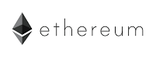






Conceitos
Criptomoedas: Coins vs Tokens
Coins (Criptomoedas)
Coins (ou AltCoins/Criptomoedas) operam independentemente de outras plataformas. Normalmente o valor de um Coin é definido pelo mercado de acordo com oferta e demanda (ex. 1 bitcoin = 15.000 dólares).
https://coinmarketcap.com/coins/
Tokens
Tokens dependem de outras plataformas para operar (ex.: Ethereum). Normalmente o valor de um token é convertido para a criptomoeda da plataforma onde ela opera (ex. 1 ether = 1.000 tokens).
https://coinmarketcap.com/tokens/
bbchain© Proibida a reprodução sem autorização.
Notes:
Escopo

Slide 6
Escopo
Escopo: Tokens na plataforma Ethereum
Coins (Criptomoedas)
Coins (ou AltCoins/Criptomoedas) operam independentemente de outras plataformas. Normalmente o valor de um Coin é definido pelo mercado de acordo com oferta e demanda (ex. 1 bitcoin = 15.000 dólares).
https://coinmarketcap.com/coins/
Tokens
Tokens dependem de outras plataformas para operar (ex.: Ethereum). Normalmente o valor de um token é convertido para a criptomoeda da plataforma onde ela opera (ex. 1 ether = 1.000 tokens).
https://coinmarketcap.com/tokens/
bbchain© Proibida a reprodução sem autorização.
Notes:
Escopo

Slide 7
Conceitos
Gerar capital Gerar valor
1 hora de trabalho na Dinamarca | U$ 44,57
1 hora de trabalho na China | U$ 4,11
1 notebook MacBook | U$ 2.099
1 notebook Samsung | U$ 1.299
1 copo de água da torneira em São Paulo | U$ 0
1 copo de água da torneira no meio de um deserto | ∞
bbchain© Proibida a reprodução sem autorização.
Alguns fatores:
Escassez
Oferta / Demanda
Utilidade
Marketing / Branding
Especulação
...
Notes:
Outra coisa que precisamos ter claro quando falamos de criptomoedas, ...

Slide 8
Escopo
Gerar capital Gerar valor
1 hora de trabalho na Dinamarca | U$ 44,57
1 hora de trabalho na China | U$ 4,11
1 notebook MacBook | U$ 2.099
1 notebook Samsung | U$ 1.299
1 copo de água da torneira em São Paulo | U$ 0
1 copo de água da torneira no meio de um deserto | ∞
bbchain© Proibida a reprodução sem autorização.
Alguns fatores:
Escassez
Oferta / Demanda
Utilidade
Marketing / Branding
Especulação
...

Slide 9
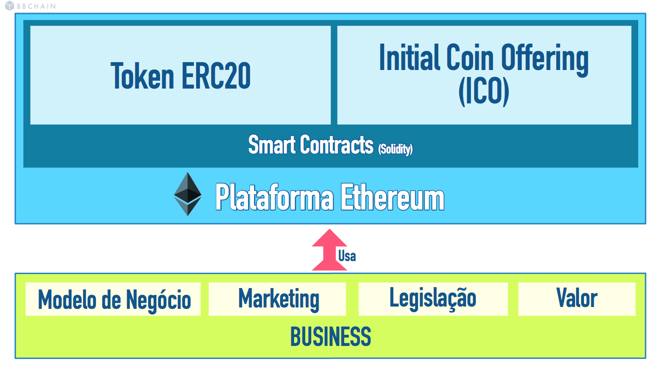

bbchain© Proibida a reprodução sem autorização.
Gera valor
Notes:
Geralmente um token está associado uma negócio

Slide 10
bbchain© Proibida a reprodução sem autorização.
Capital
Valor
Gera valor
Notes:
Esse negócio é que gera o valor para o token.
...

Slide 11
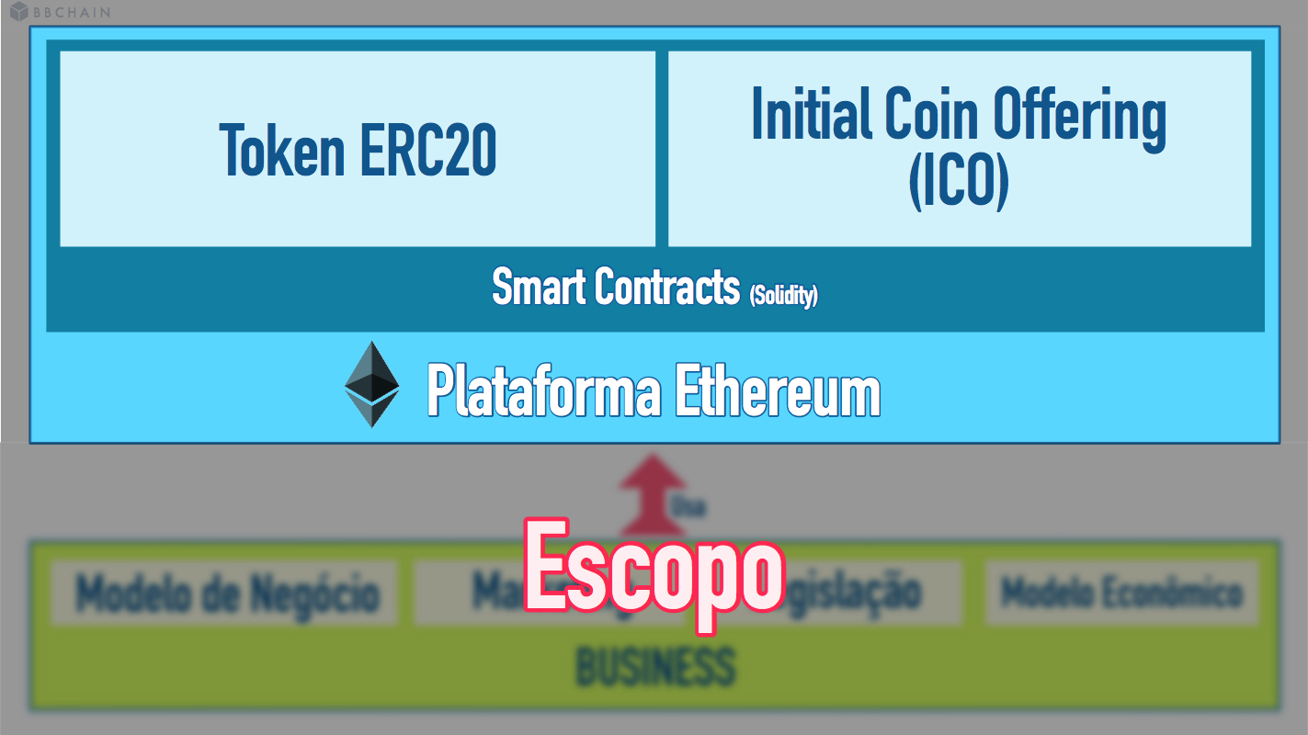
bbchain© Proibida a reprodução sem autorização.
Notes:
Escopo

Slide 12
Conceitos sobre:
Criptomoedas vs Tokens
ICOs vs Exchanges
Dinâmica de Tokens e ICOs
Tipos de Tokens
O que vamos aprender neste projeto!
bbchain© Proibida a reprodução sem autorização.
O que são e como funcionam os Tokens e sua dinâmica de comercialização com Initial Coin Offering (ICOs)

Slide 13
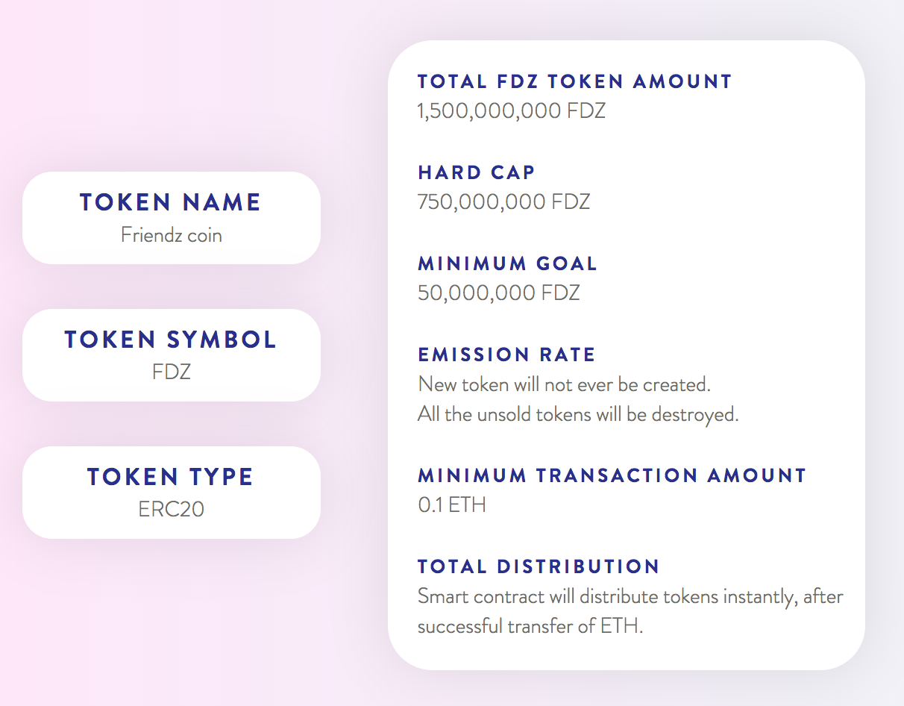
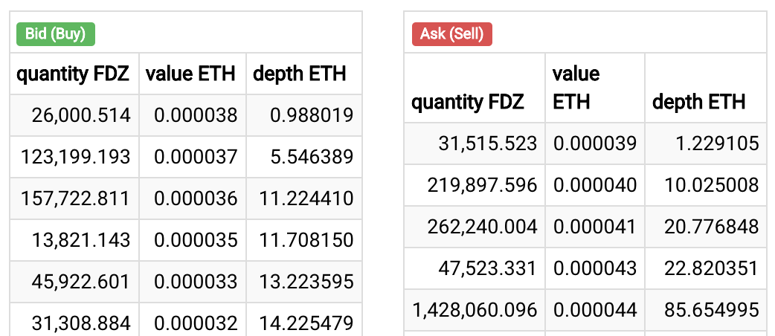
Conceitos
Initial Coin Offering (ICO) vs Exchange
ICOs
Venda inicial de criptomoedas ou tokens (ativos) realizada exclusivamente pelo criador do ativo.
https://friendz.io/token-page.html
Exchanges
Compra e venda de ativos a partir da demanda e oferta.
https://www.therocktrading.com/en/offers/FDZETH
bbchain© Proibida a reprodução sem autorização.

Slide 14
Escopo
Escopo: Initial Coin Offering (ICO)
ICOs
Venda inicial de criptomoedas ou tokens (ativo) realizada exclusivamente pelo criador do ativo.
https://friendz.io/token-page.html
Exchanges
Compra e venda de ativos a partir da demanda e oferta.
https://www.therocktrading.com/en/offers/FDZETH
bbchain© Proibida a reprodução sem autorização.
Notes:
Escopo

Slide 15
O que vamos fazer no laboratório!
Criar Tokens na plataforma Ethereum e um mecanismo de ICO para vendê-los.
bbchain© Proibida a reprodução sem autorização.

Slide 16
Conceitos sobre:
Criptomoedas vs Tokens
ICOs vs Exchanges
Dinâmica de Tokens e ICOs
O que vamos aprender neste projeto!
bbchain© Proibida a reprodução sem autorização.
O que são e como funcionam os Tokens e sua dinâmica de comercialização com Initial Coin Offering (ICOs)

Slide 17
Vamos ver a dinâmica de um Token.
bbchain© Proibida a reprodução sem autorização.

Slide 18
Tokens & ICOs são Smart Contracts ! ! !
bbchain© Proibida a reprodução sem autorização.
Notes:
Mas por que falamos tanto sobre Smart Contracts até agora?

Slide 19
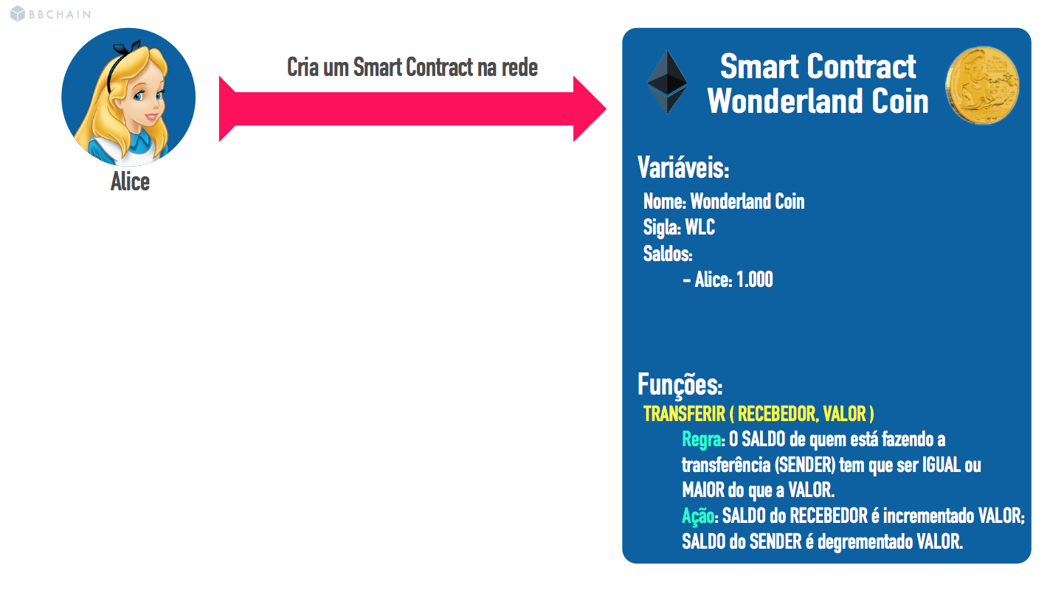
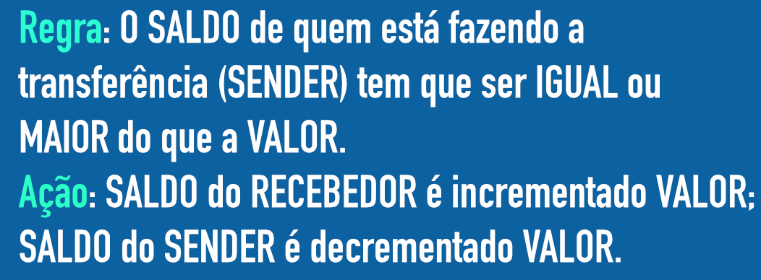
bbchain© Proibida a reprodução sem autorização.
Notes:
Alice cria um token padrão com as seguintes variáveis e uma função… (explicar)
Como somente Alice tem a permissão de transferir esses tokens, ela pode tentar trocar alguns desses tokesn com alguém

Slide 20
bbchain© Proibida a reprodução sem autorização.
Notes:
Alice cria um token padrão com as seguintes variáveis e uma função… (explicar)
Como somente Alice tem a permissão de transferir esses tokens, ela pode tentar trocar alguns desses tokesn com alguém

Slide 21
bbchain© Proibida a reprodução sem autorização.
Notes:
Alice cria um token padrão com as seguintes variáveis e uma função… (explicar)
Como somente Alice tem a permissão de transferir esses tokens, ela pode tentar trocar alguns desses tokesn com alguém

Slide 22
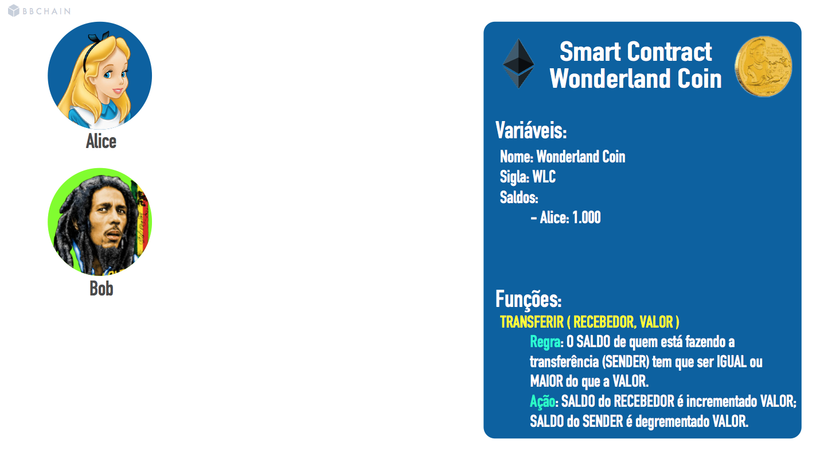
bbchain© Proibida a reprodução sem autorização.
Notes:
Ela encontra Bob e convence ele a trocar...

Slide 23
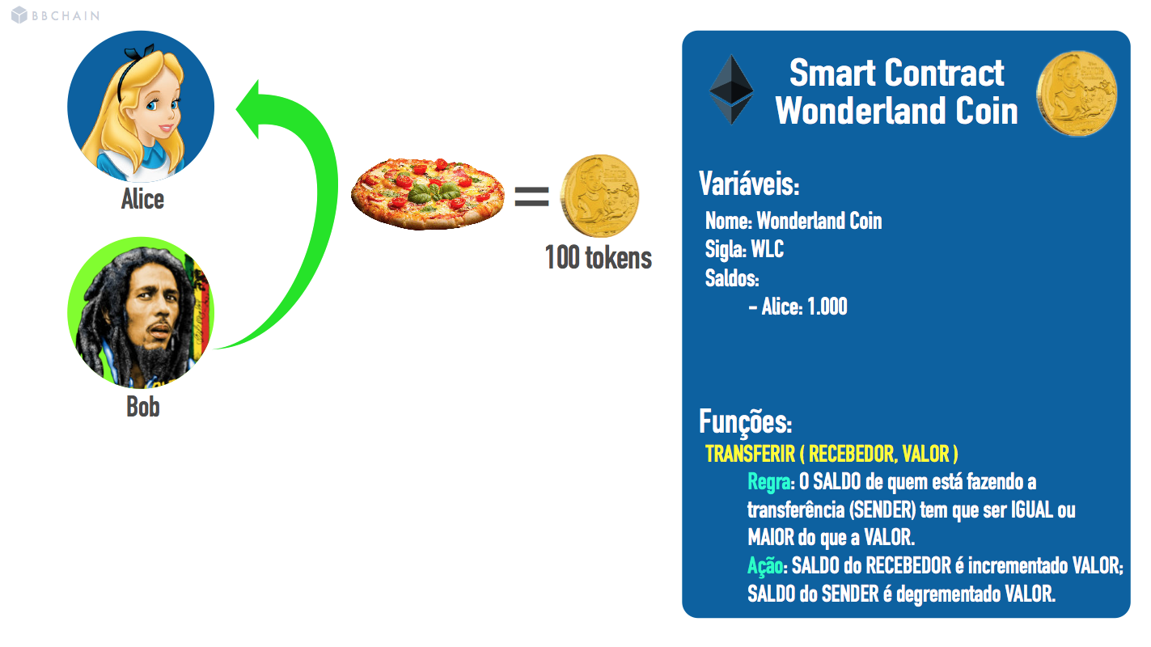
bbchain© Proibida a reprodução sem autorização.
Notes:
100 tokens por uma pizza.
Bob concorda e envia uma pizza para Alice

Slide 24
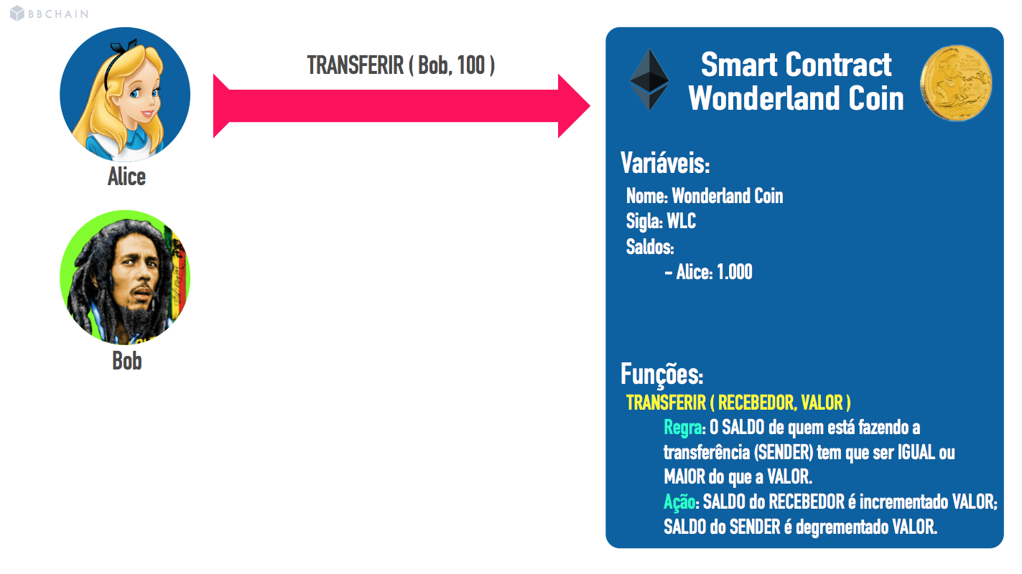
bbchain© Proibida a reprodução sem autorização.
Notes:
Alice então executa a transferência PARA BOB, com VALOR de 100

Slide 25
bbchain© Proibida a reprodução sem autorização.
Notes:
O Smart Contract ira verificar a regra

Slide 26

bbchain© Proibida a reprodução sem autorização.
Notes:
Nesse caso, está OK

Slide 27
bbchain© Proibida a reprodução sem autorização.
Notes:
ARRUMAR

Slide 28
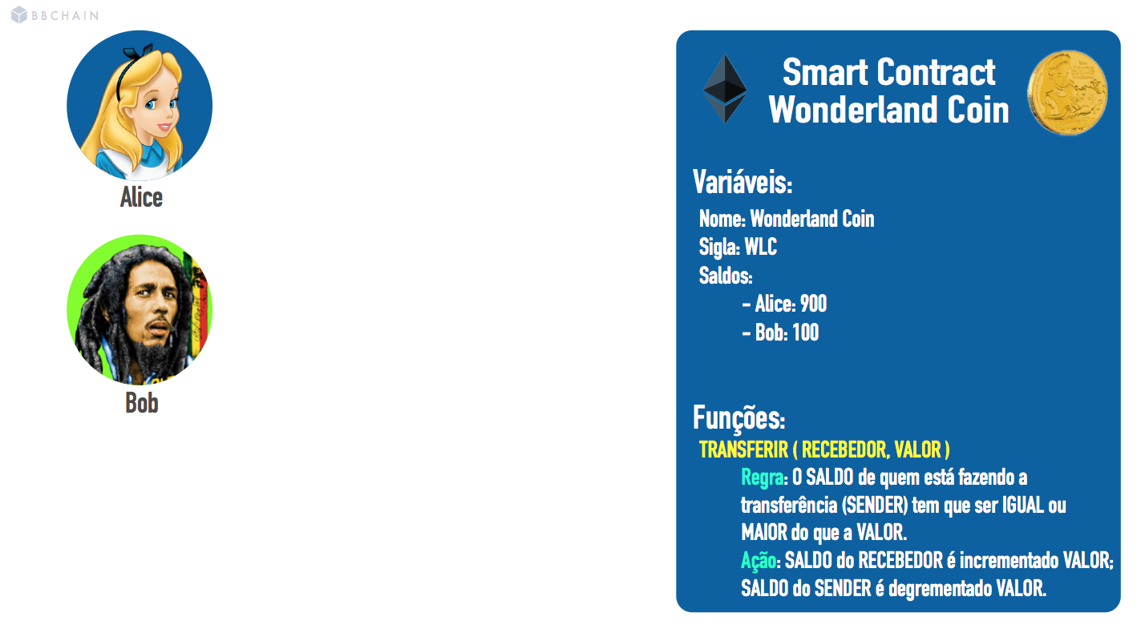
bbchain© Proibida a reprodução sem autorização.
Notes:
Agora Bob também tem Tokens e ele pode tranferir para outra pessoa…

Slide 29
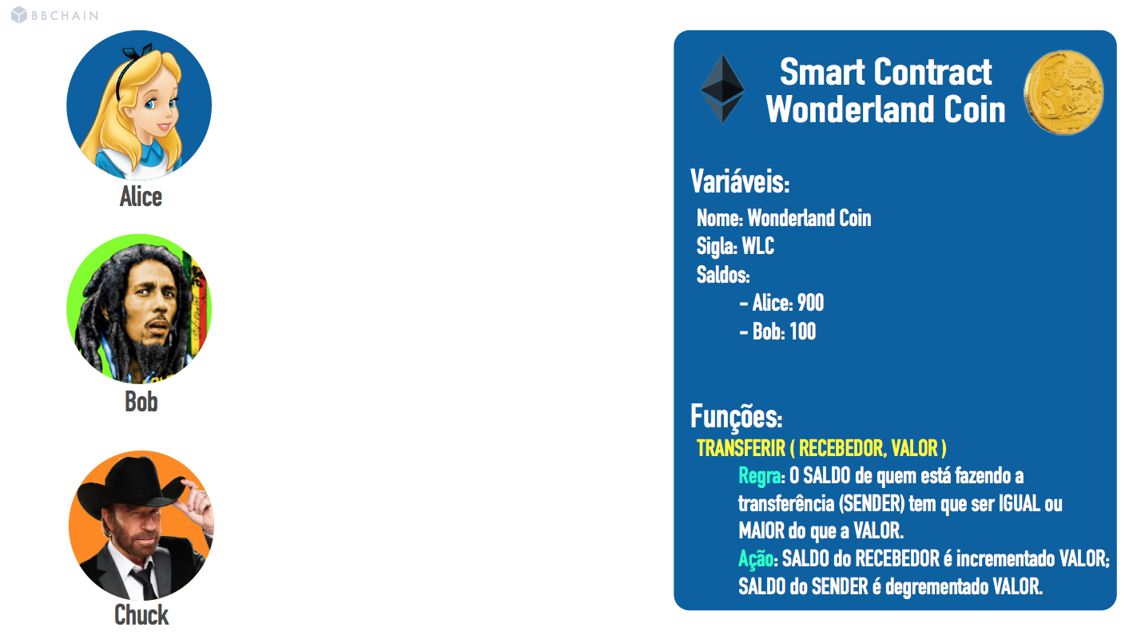
bbchain© Proibida a reprodução sem autorização.
Notes:
Como Bob viu valor no Token (1 pizza = 100 token) ele tenta transferir essa percepção de valor para outra pessoa
E convence Chuck a comprar 50 tokens por 20 reais

Slide 30
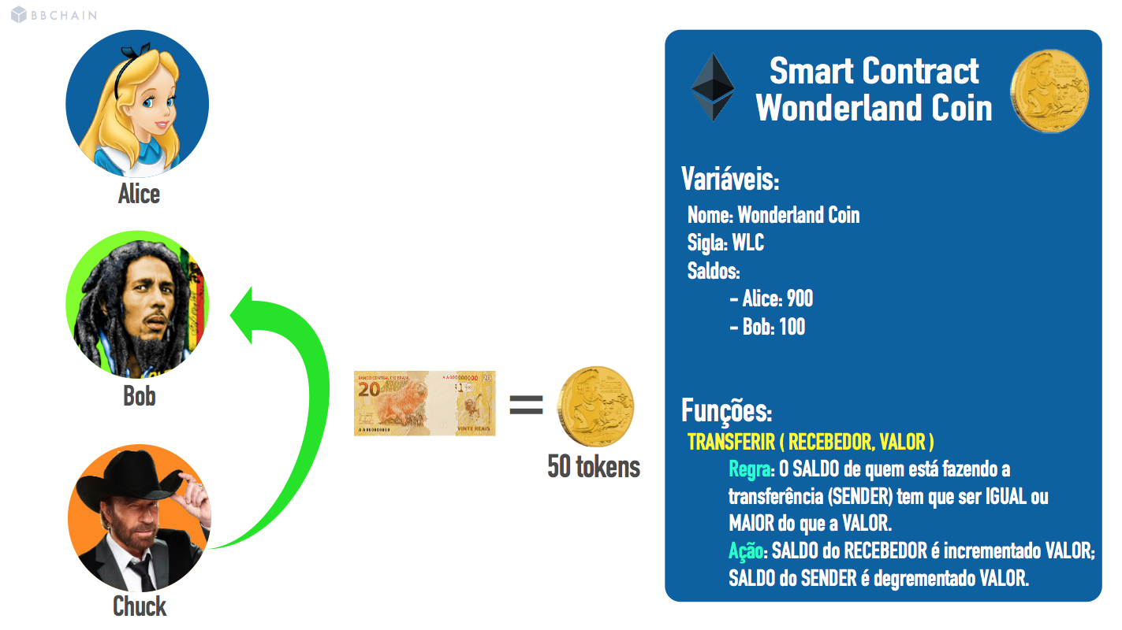
bbchain© Proibida a reprodução sem autorização.
Notes:
Chuck faz um DOC de 20 reais para o Bob

Slide 31
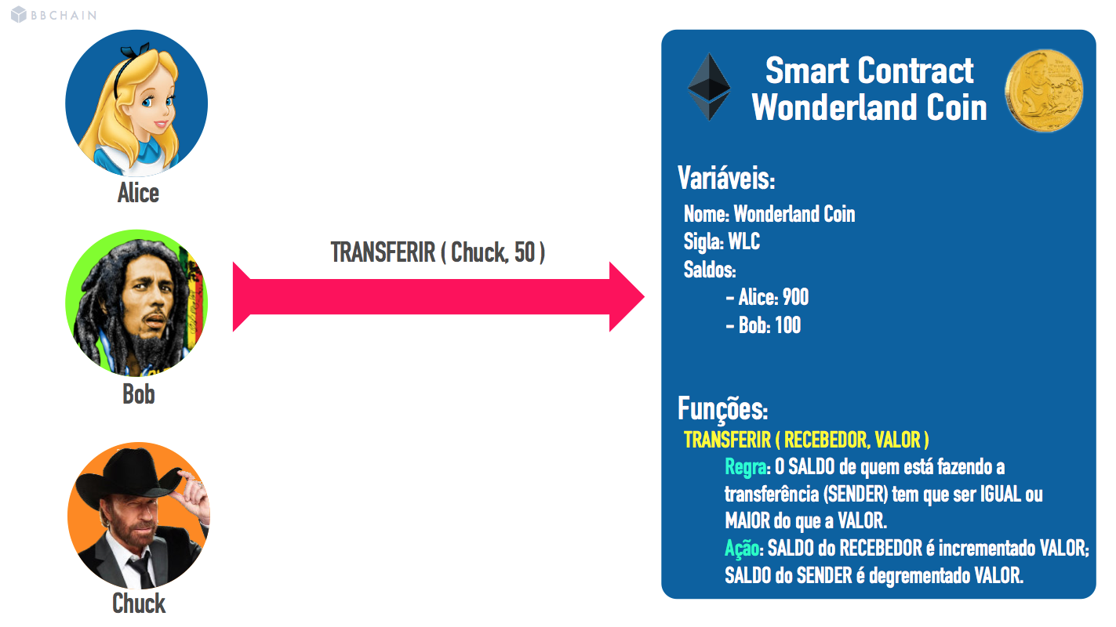
bbchain© Proibida a reprodução sem autorização.
Notes:
E o Bob transfere para o Chuck 50 tokens

Slide 32
bbchain© Proibida a reprodução sem autorização.
Notes:
Os saldos são recalculados

Slide 33
bbchain© Proibida a reprodução sem autorização.
Notes:
A regra está ok

Slide 34
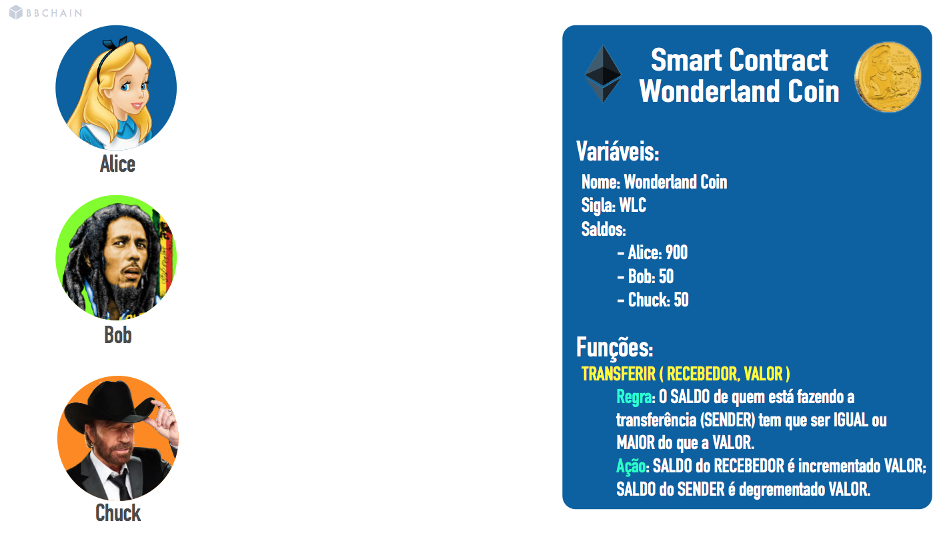
bbchain© Proibida a reprodução sem autorização.
Notes:
E agora Chuck passa a ser proprietário de 50 tokens tbm

Slide 35
Limitações
Escalabilidade: Toda transferência tem que ser assinada "manualmente" por quem está fazendo a transação;
Cada transferência exige uma ação do detentor do token. Cada transação precisa ser executada de forma manual.
As condições de transferência tem que ser negociadas uma a uma (ex.: 1 pizza = 100 tokens; R$ 20 = 50 tokens);
bbchain© Proibida a reprodução sem autorização.
Notes:
Mas essa forma de "comercializar" tokens é limitada
...

Slide 36
Além disso, as TRANSAÇÕES de BENEFÍCIOS (pizza, R$) e de TOKENS (W$) são independentes, causando um potencial problema de confiança.
bbchain© Proibida a reprodução sem autorização.

Slide 37
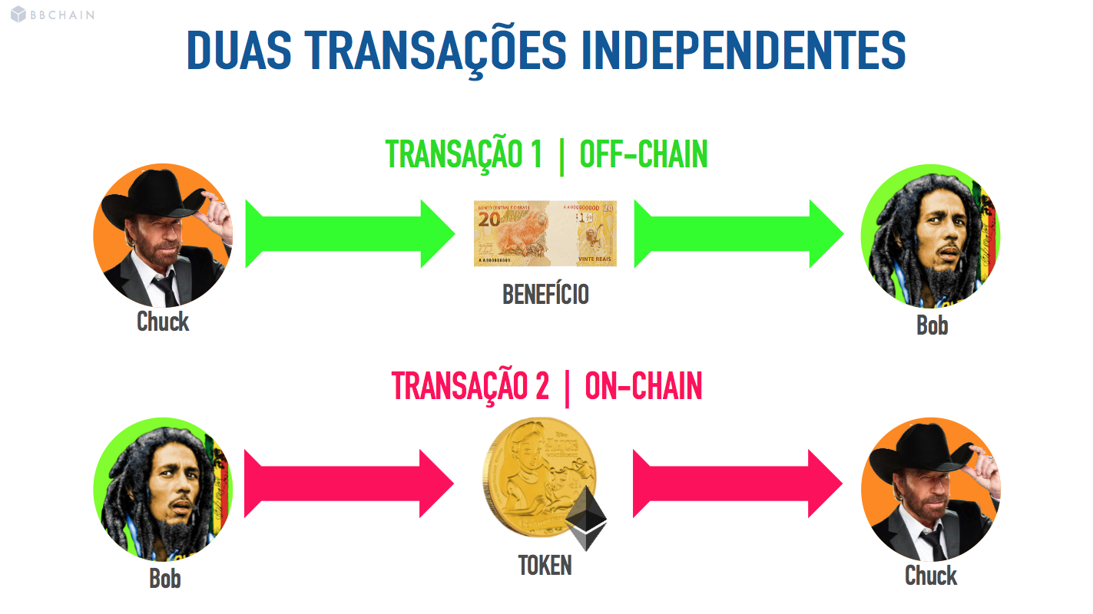
bbchain© Proibida a reprodução sem autorização.
Notes:
Ou seja, há uma transação de benefícios (fora da blockchain) e espera-se que haja uma segunda transação de tokens (dentro da blockchain)

Slide 38
bbchain© Proibida a reprodução sem autorização.
Notes:
Mas isos pode gerar o seguinte problema...

Slide 39
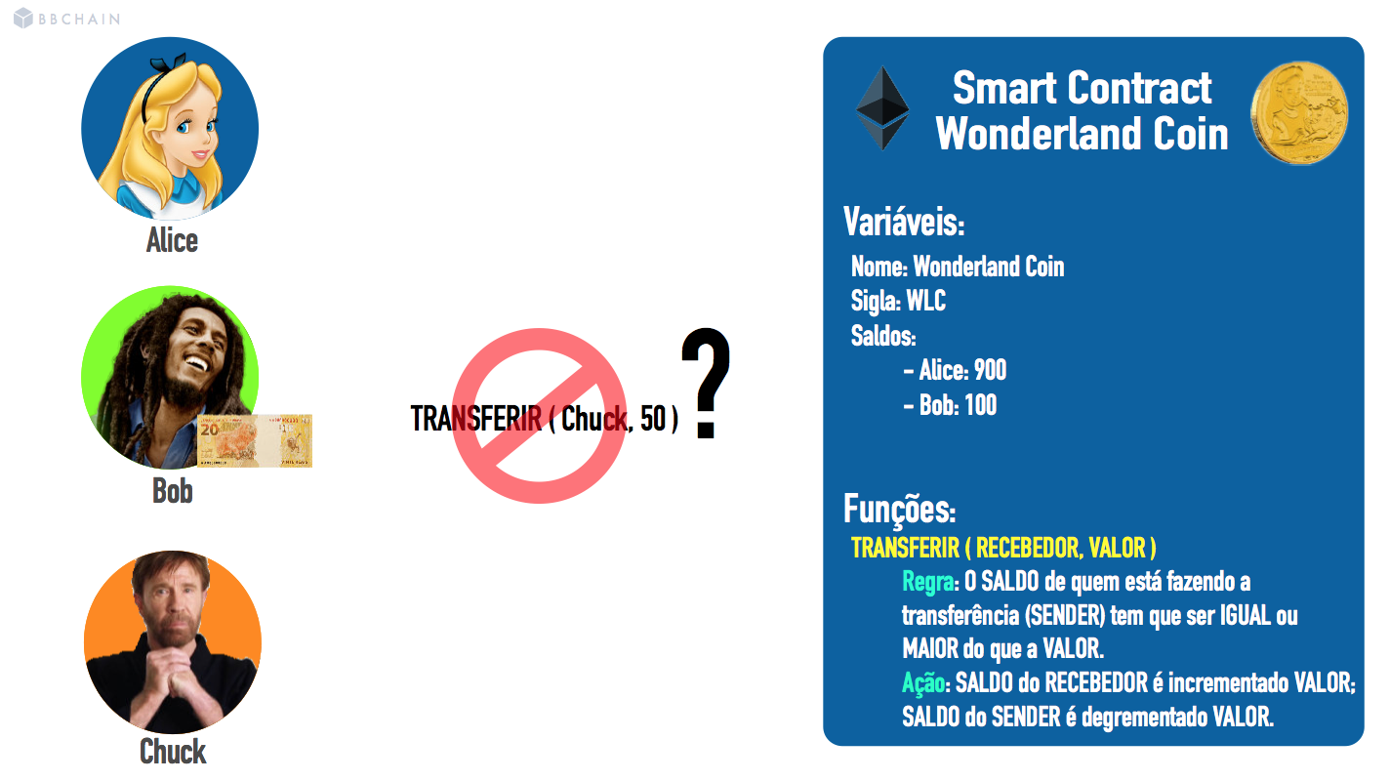
bbchain© Proibida a reprodução sem autorização.

Slide 40
Soluções...
bbchain© Proibida a reprodução sem autorização.
Notes:
Como podemos resolver isso...

Slide 41
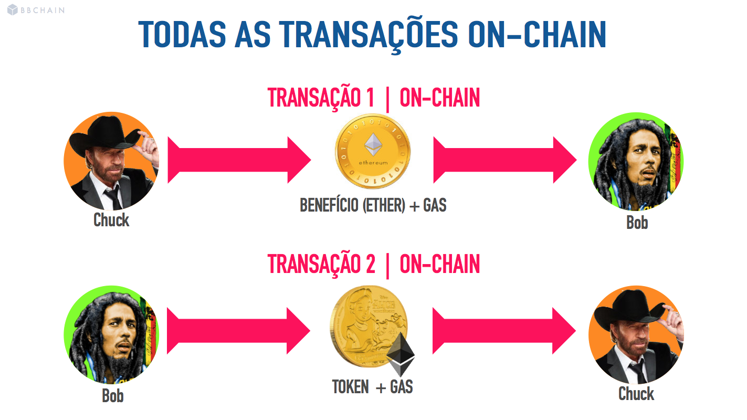
bbchain© Proibida a reprodução sem autorização.
Notes:
PRIMEIRO, todos as transações tem que estar na Blokchcian…
Com isso, o benefício padrão utilizado no Ethereum é o Ether… Todo o benefício é calculado em ether e transacionado pelo protocolo Ethereum… Mesmo assim isso não garante que o Bob ierá executar a Transação 2

Slide 42
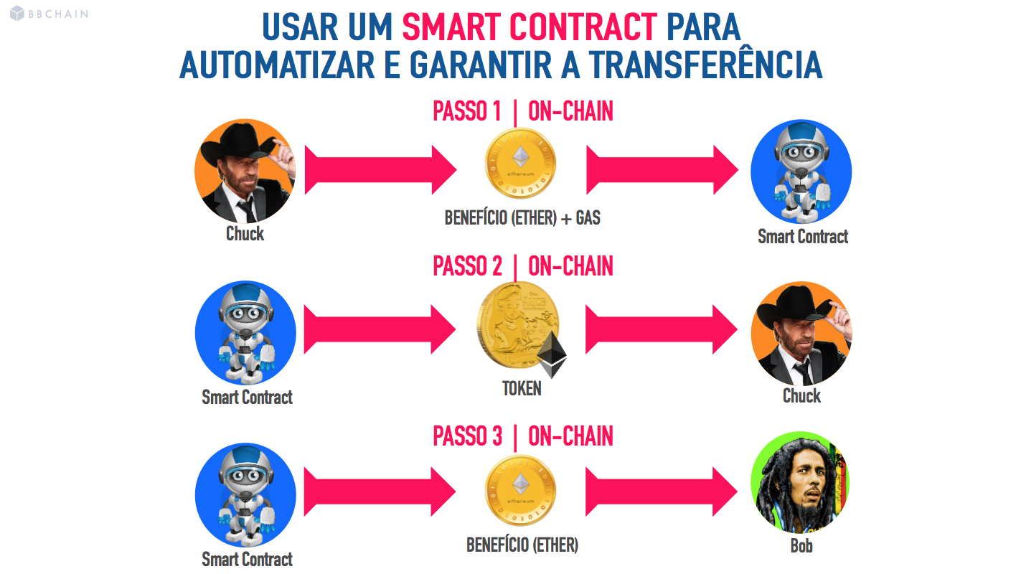
bbchain© Proibida a reprodução sem autorização.
Notes:
Para garantir que isso aconteça, pode se utilizar um outro Smart Contract que receber o beneficio em Ether, fará a transferencia de tokens e depois fará a tranferencia de benefícios, sem que Chuck precise confiar no Bob e vice e versa… a confiança está na garantia de que o Smart Contract executara as operações que ele foi programado para fazer

Slide 43
Initial Coin Offering (ICO) é um Smart Contract que automatiza a troca de Tokens por Ether
Alice quer trocar 100 tokens por 1 ether (ou outros valores, mantendo a proporção)
Qualquer pessoa da rede pode enviar ethers e receber tokens, sem precisar que ela assine a transferência ou conheça o comprador.
bbchain© Proibida a reprodução sem autorização.
Notes:
E é basicamente assim que funciona um ICO, do ponto de vista técinco...

Slide 44
Vamos ver a dinâmica de um ICO (do ponto de vista técnico)
bbchain© Proibida a reprodução sem autorização.

Slide 45
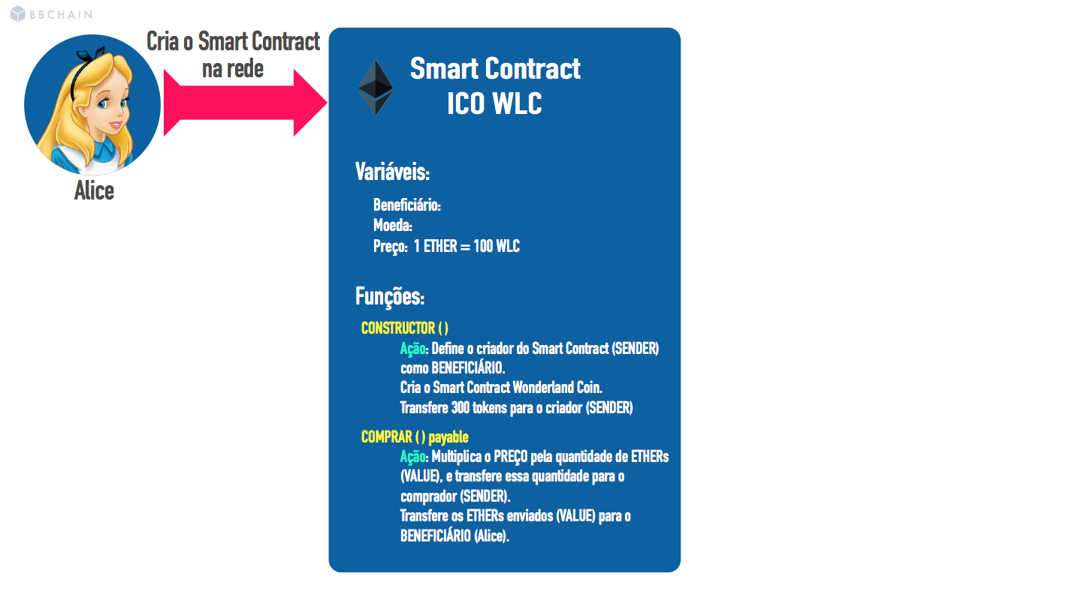
bbchain© Proibida a reprodução sem autorização.
Notes:
Em vez de Alice criar o Smart Contract do token diretametne (e ser responsavel pelas transferências)

Slide 46
bbchain© Proibida a reprodução sem autorização.
Notes:
Ela criar um Smart Contract de ICO (que fará as vendas para ela por um preço em Ether) pré-definido

Slide 47
bbchain© Proibida a reprodução sem autorização.
Notes:
Esse contrato tem duas funções: o Comprar que iremos ver depois e uma função especial chamada Constrcutor
Essa função é automaticamente executada quando esse contrato é criado na rede

Slide 48
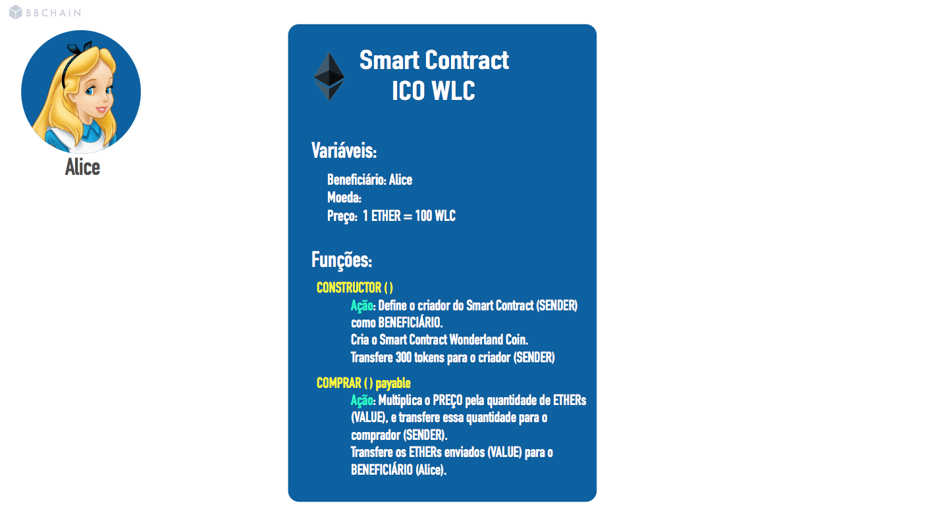
bbchain© Proibida a reprodução sem autorização.
Notes:
O que faz...

Slide 49
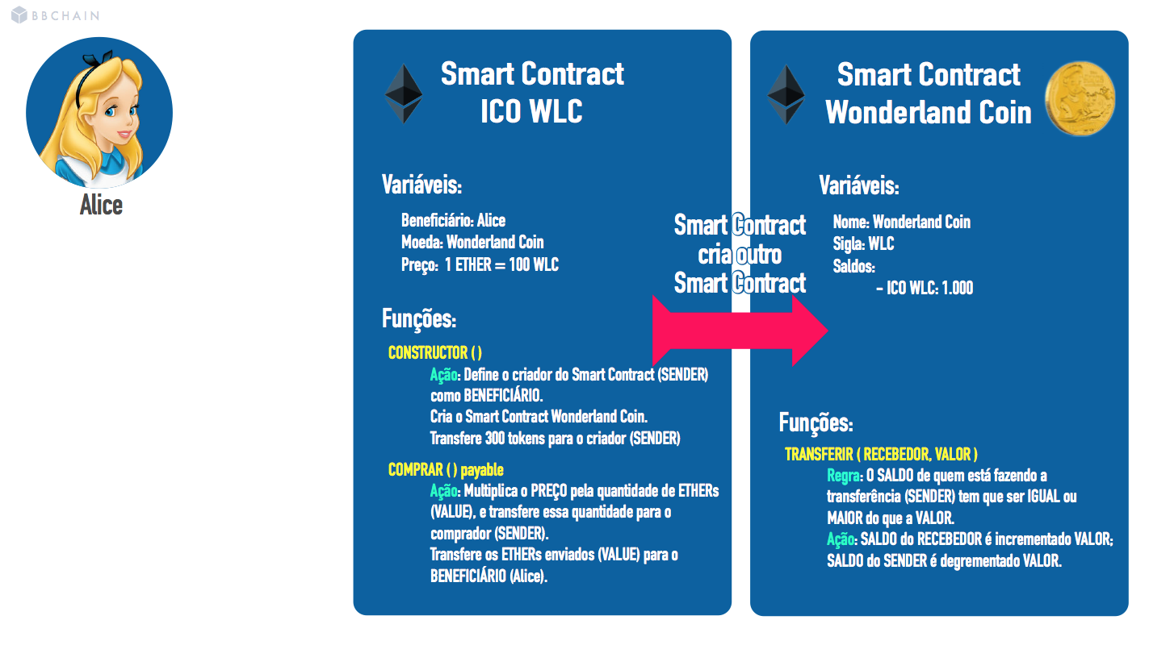
bbchain© Proibida a reprodução sem autorização.

Slide 50
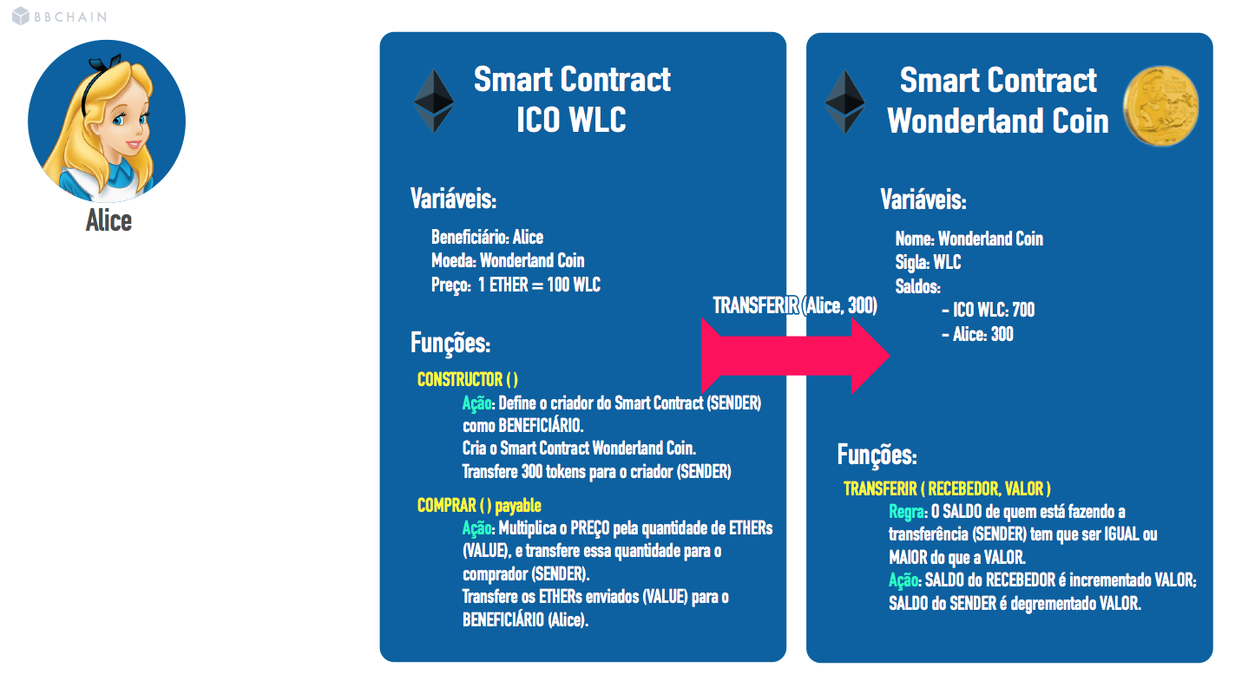
bbchain© Proibida a reprodução sem autorização.

Slide 51
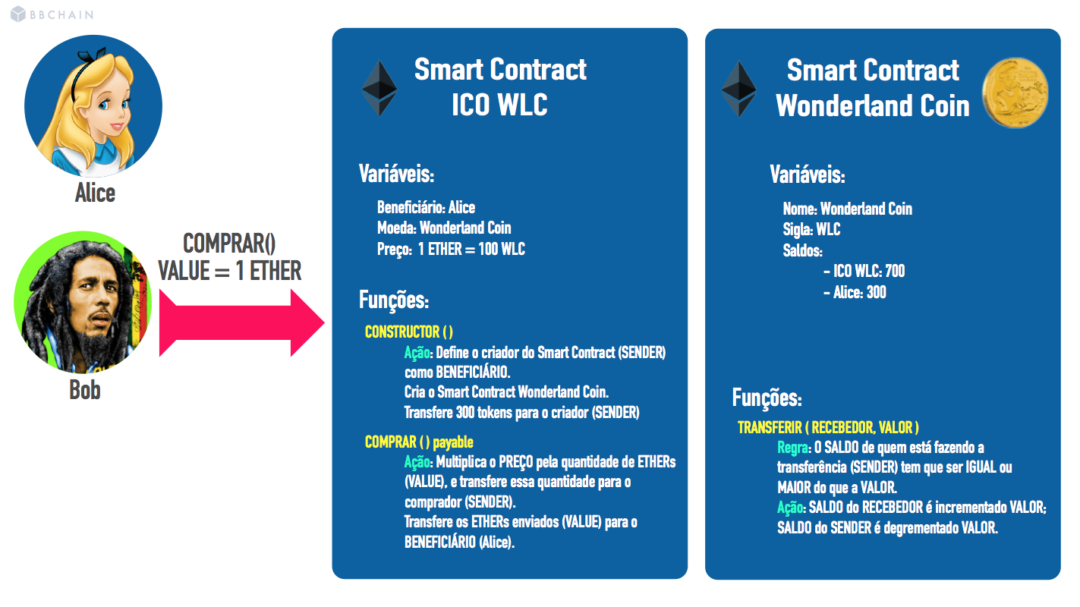
bbchain© Proibida a reprodução sem autorização.
Notes:
Então em vez de Alice negociar valores e executar tranferencias assinadas para trocar Tokens por beneficios com o Bob
O Bob precisa apenas chamar a função comprar do ICO passando Ethers como VALOR

Slide 52
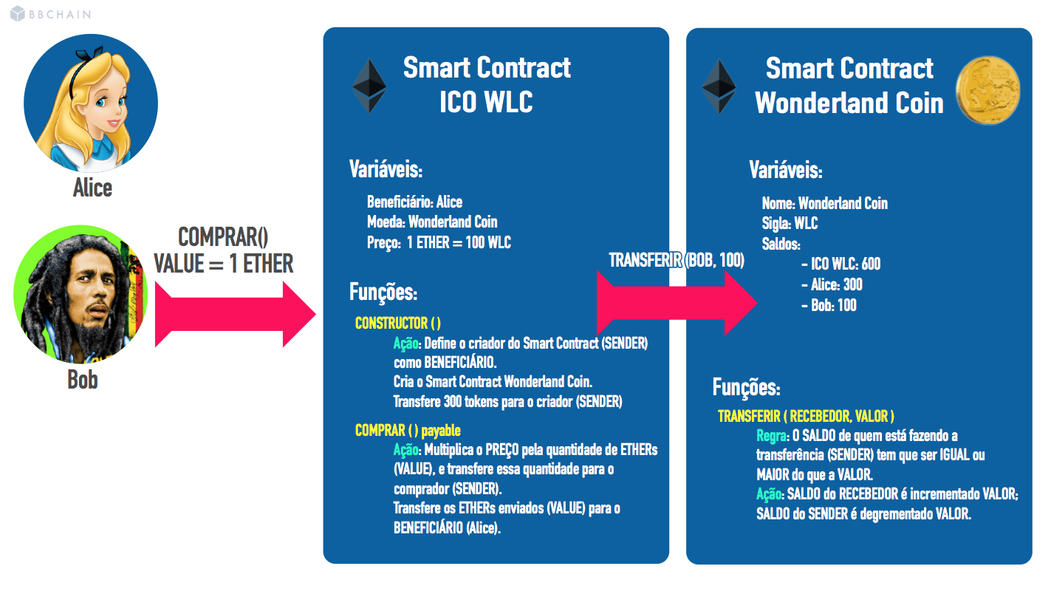
bbchain© Proibida a reprodução sem autorização.

Slide 53
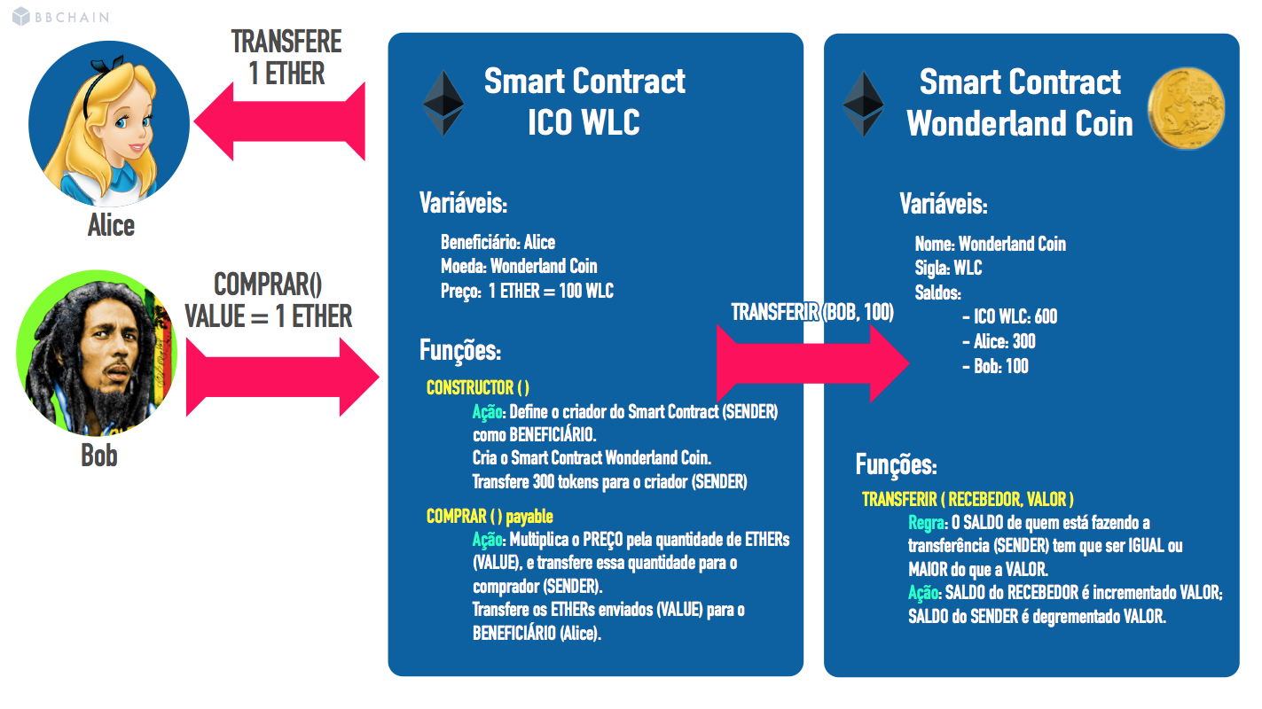
bbchain© Proibida a reprodução sem autorização.

Slide 54
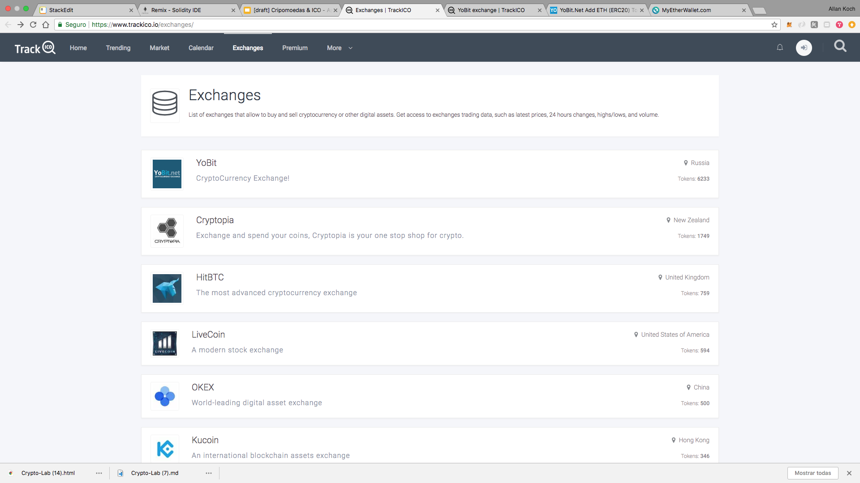
Como comprar e vender tokens?
Exchanges
bbchain© Proibida a reprodução sem autorização.
https://www.trackico.io/exchanges

Slide 55
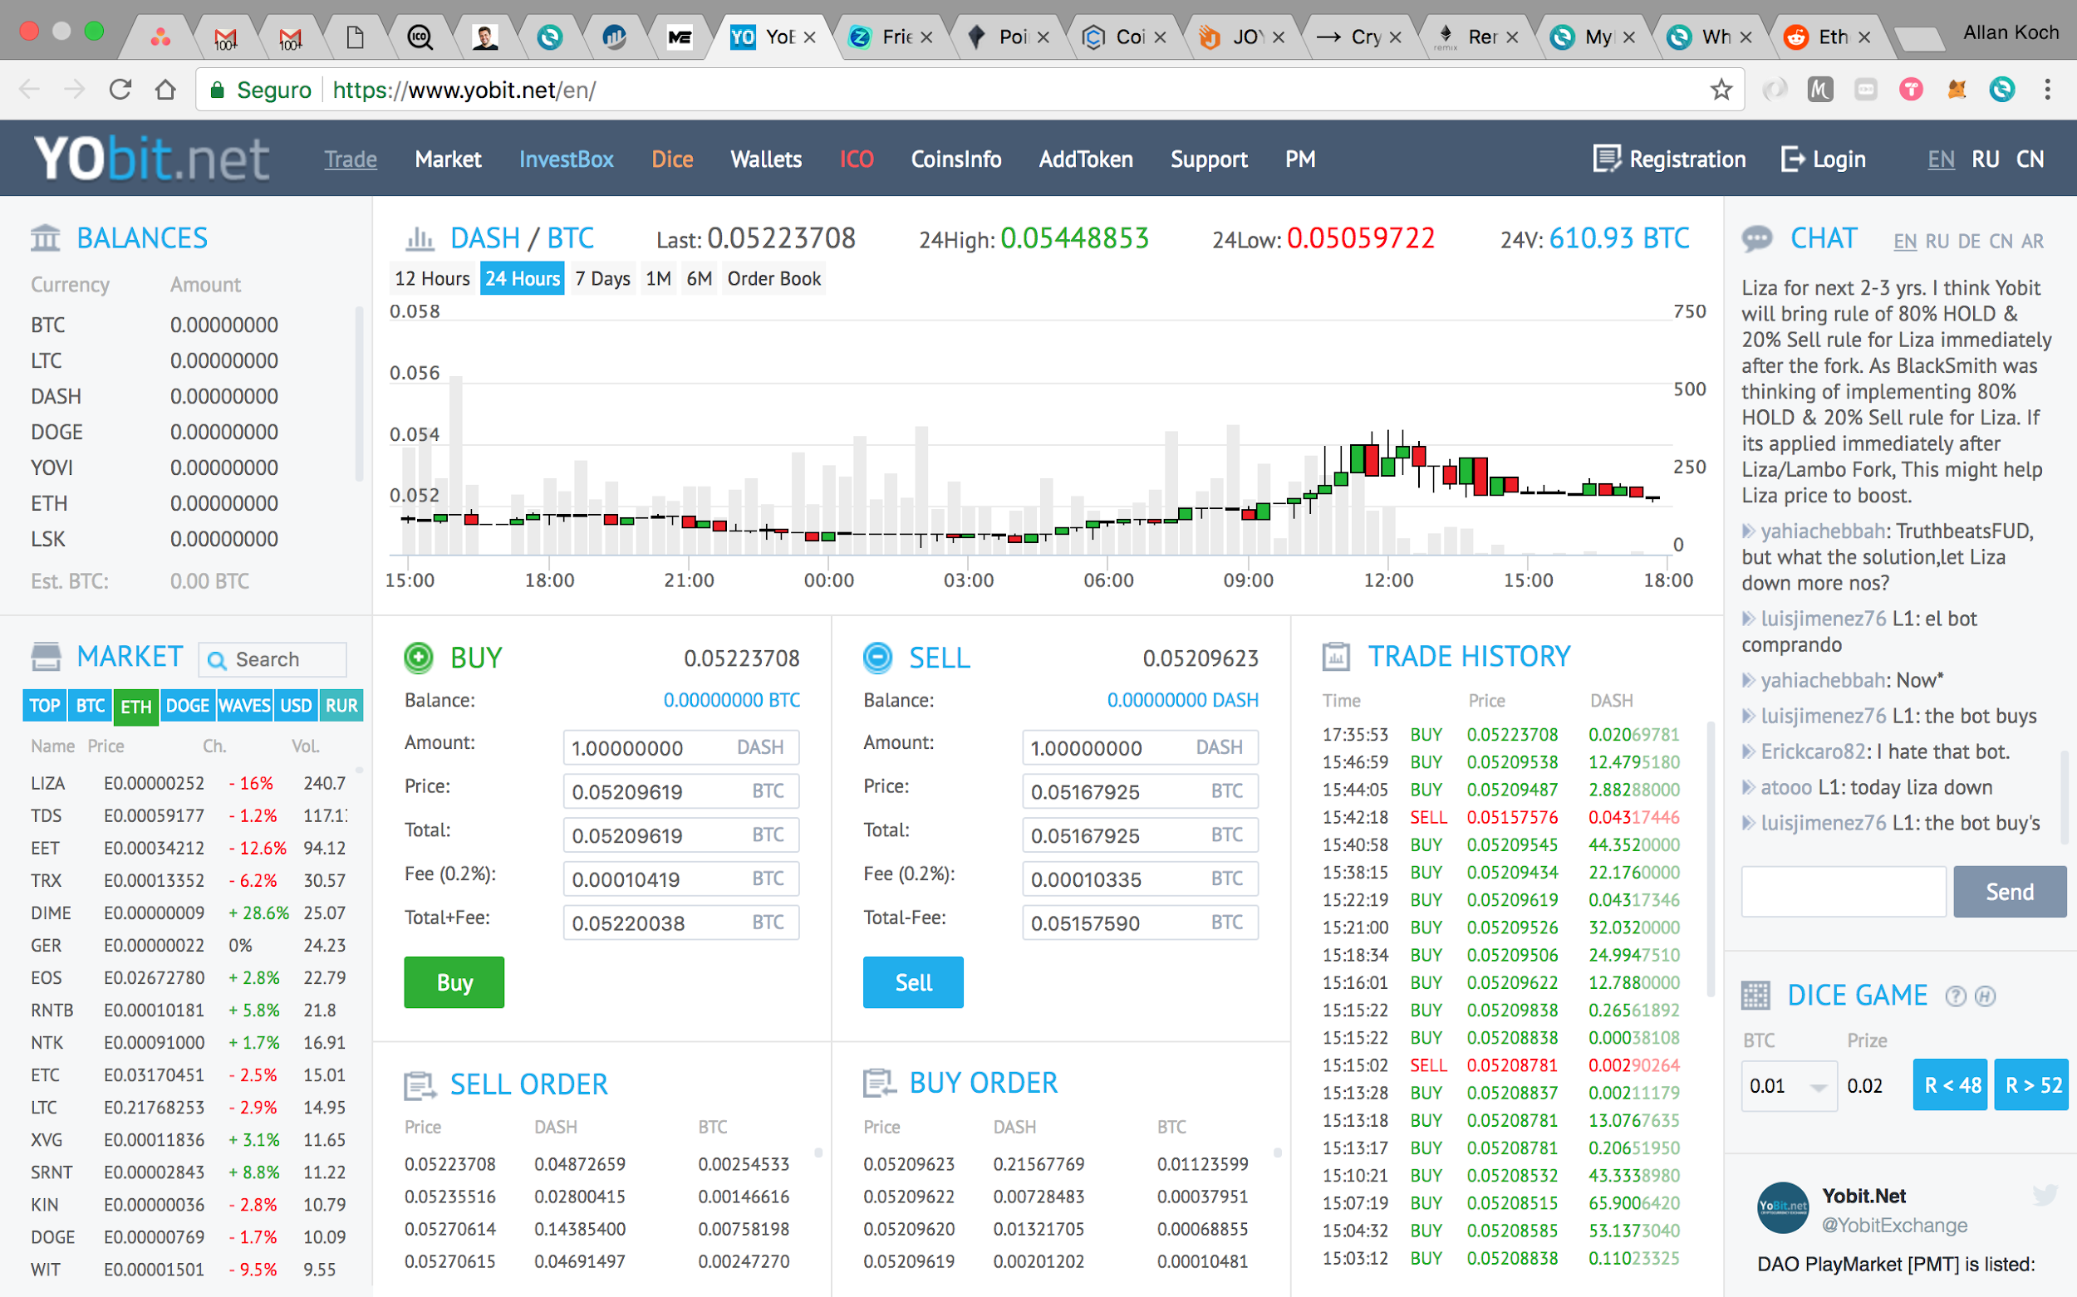
Criei meu próprio Token! Como vender?
Convencer uma Exchange
a incluir seu token em sua plataforma de trading
bbchain© Proibida a reprodução sem autorização.
https://www.yobit.net/en/addtoken/
(leilão)

Slide 56
Explore: Modelos de negócios, Tokens e ICOs
bbchain© Proibida a reprodução sem autorização.
www.trackico.io
www.icobench.com

Slide 57

Conceitos sobre:
Criptomoedas vs Tokens
ICOs vs Exchanges
Dinâmica de Tokens e ICOs
O que aprendemos!
bbchain© Proibida a reprodução sem autorização.
Checkpoint

